Slide 1
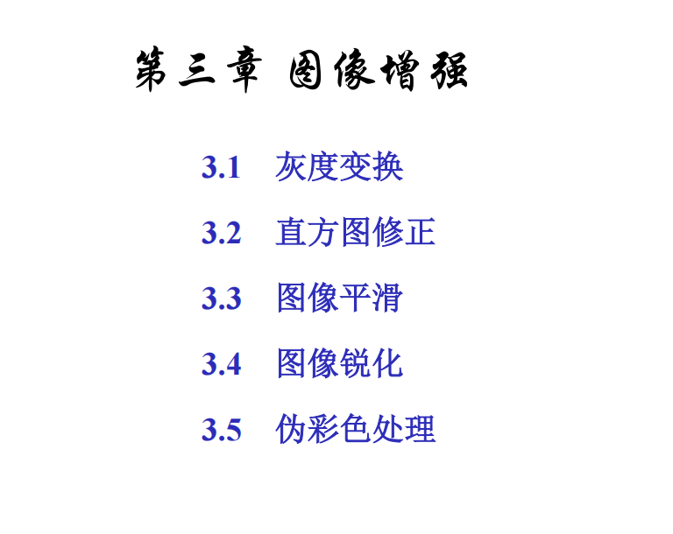

Slide 2
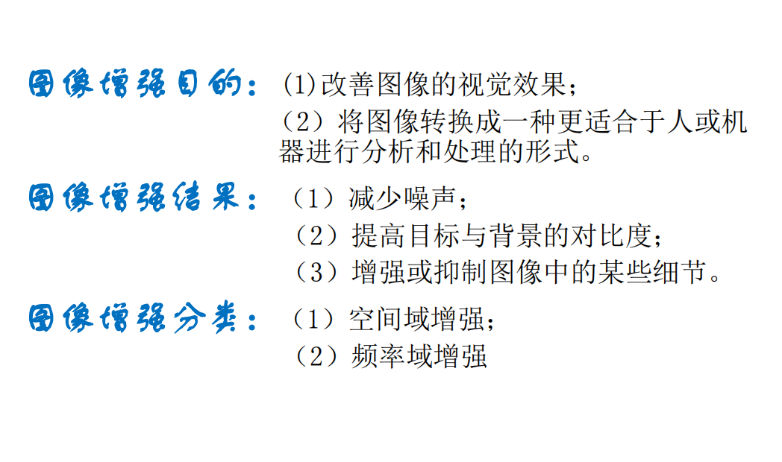

Slide 3
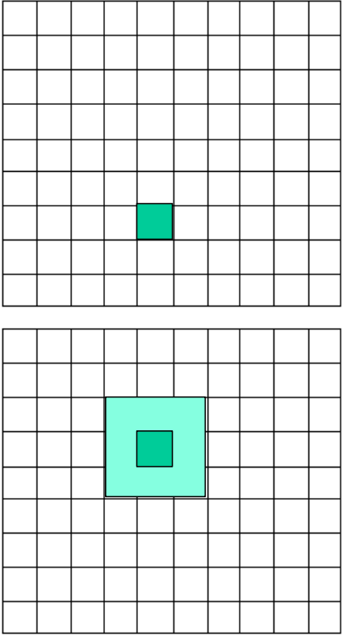
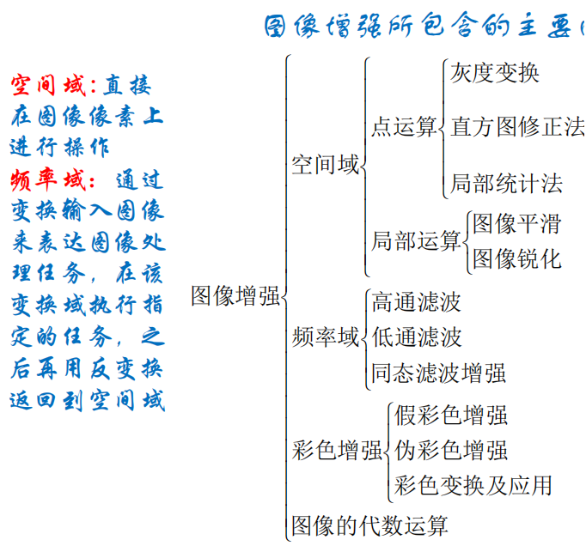

Slide 4
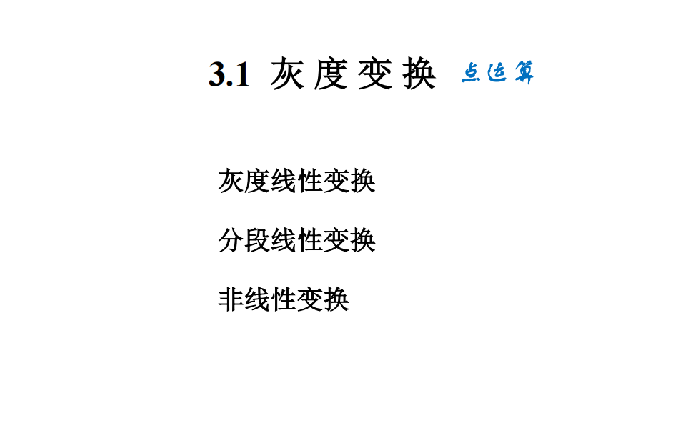

Slide 5
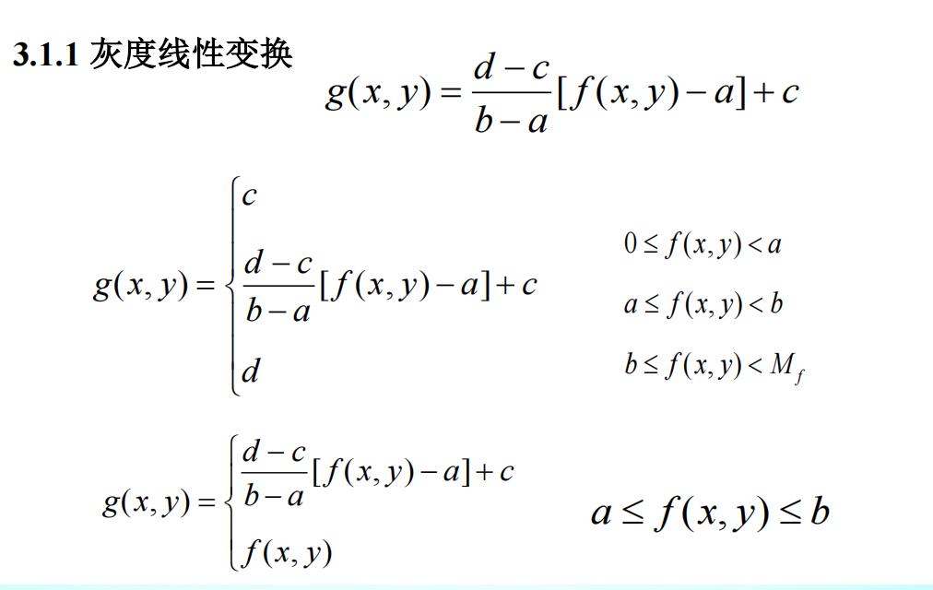

Slide 6
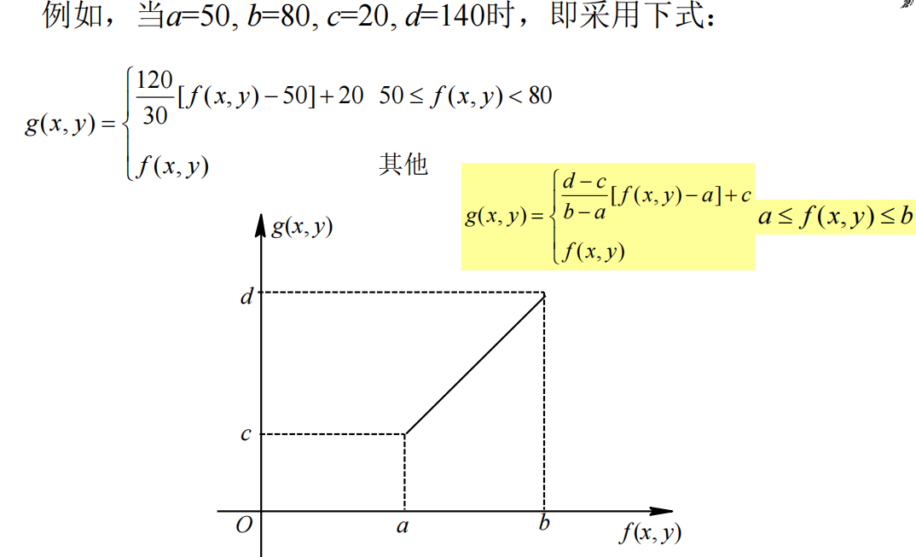

Slide 7
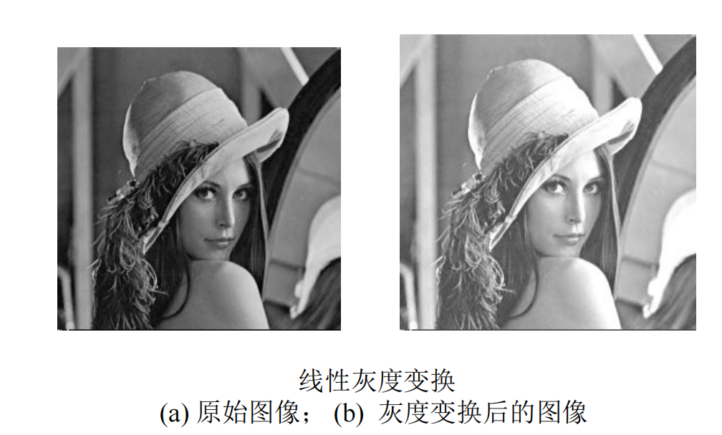

Slide 8
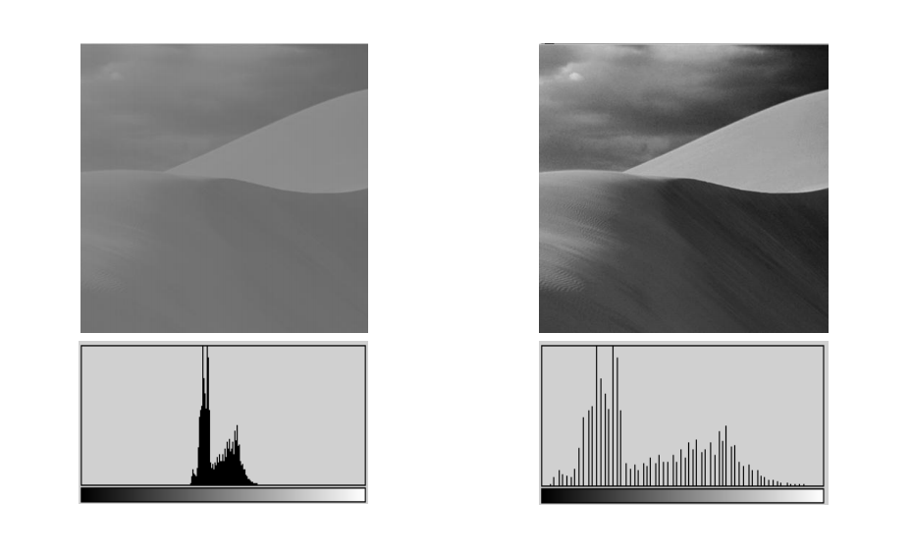

Slide 9
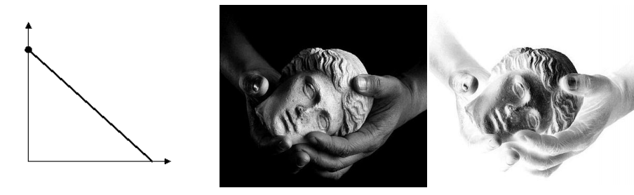

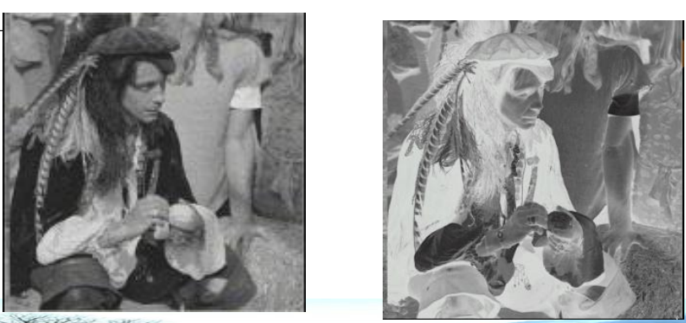

Slide 10
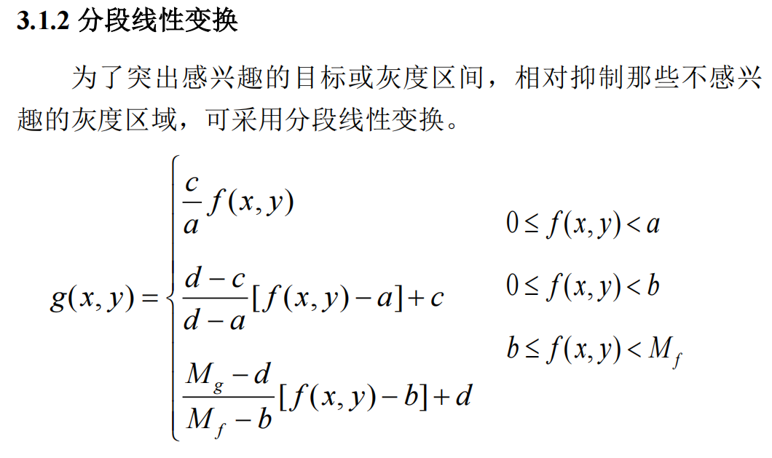

Slide 11
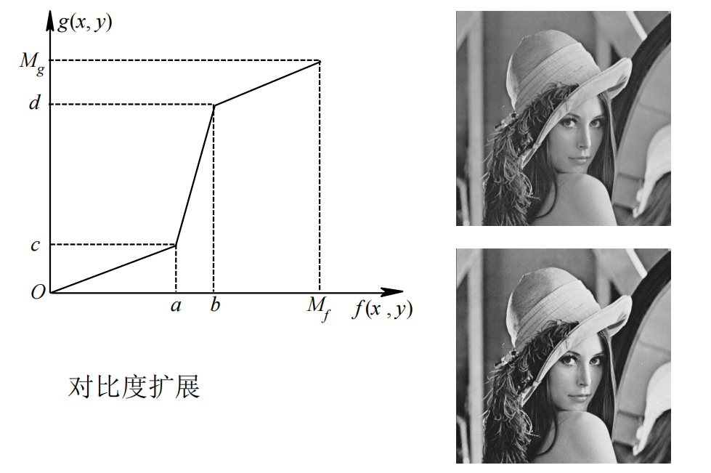

Slide 12
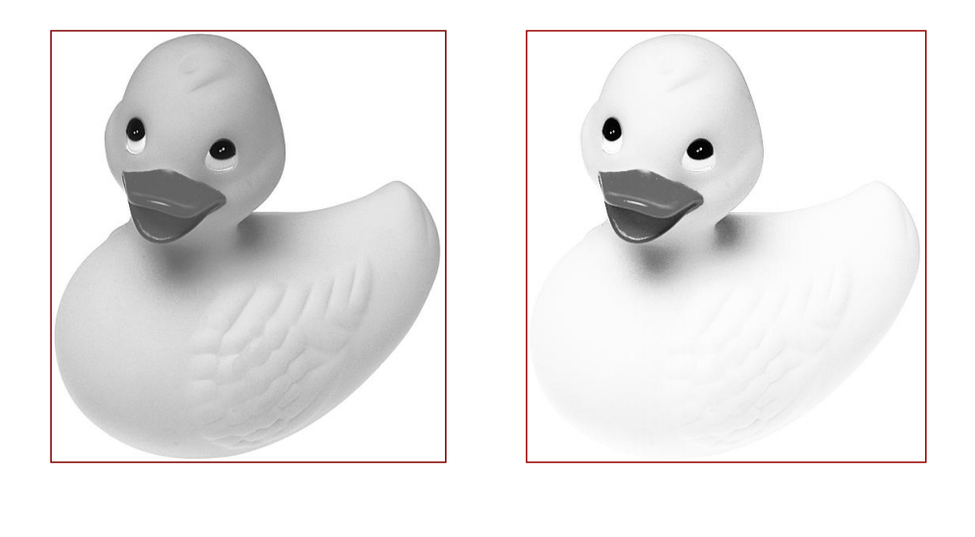

Slide 13
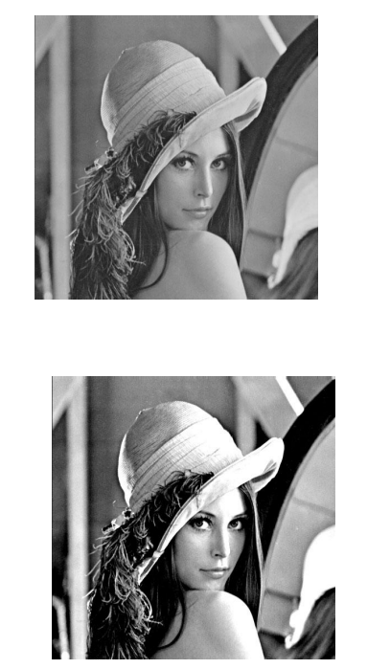
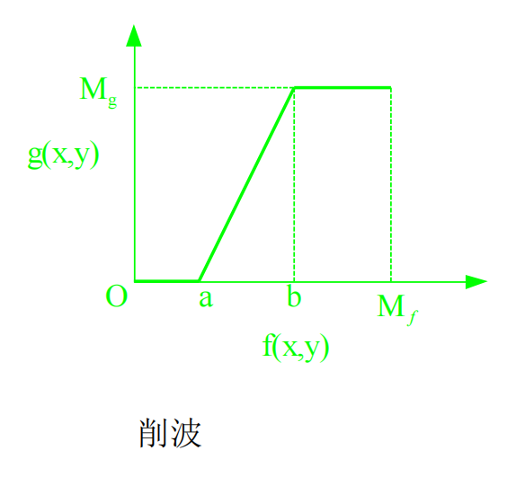

Slide 14
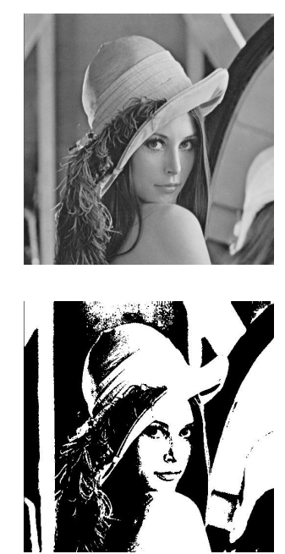
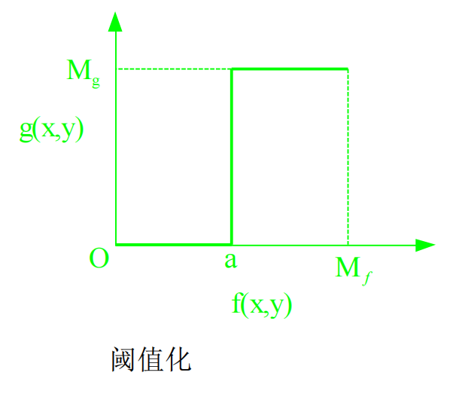

Slide 15
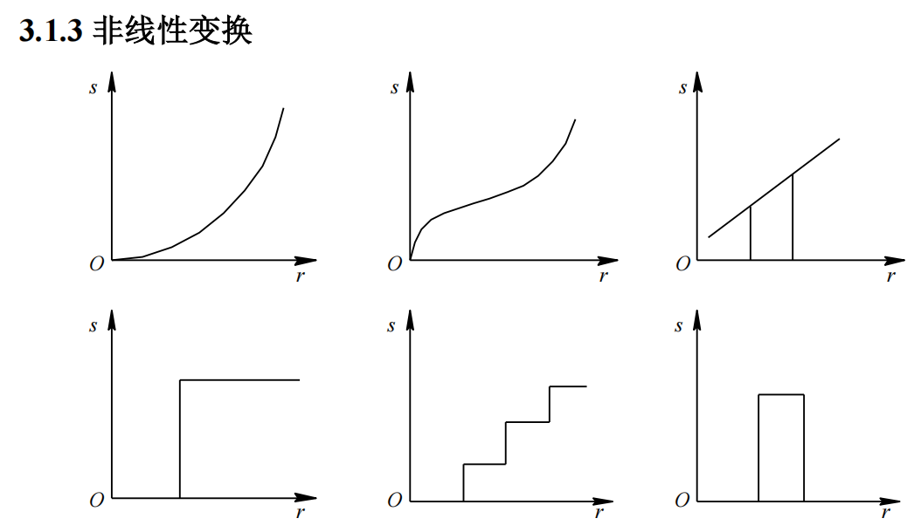

Slide 16
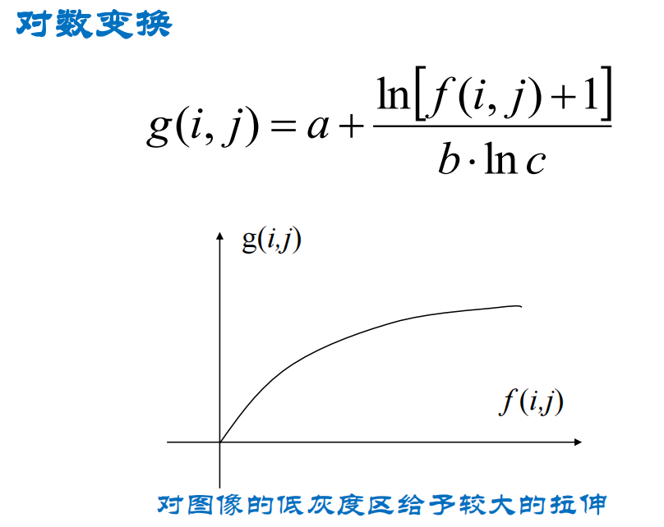

Slide 17
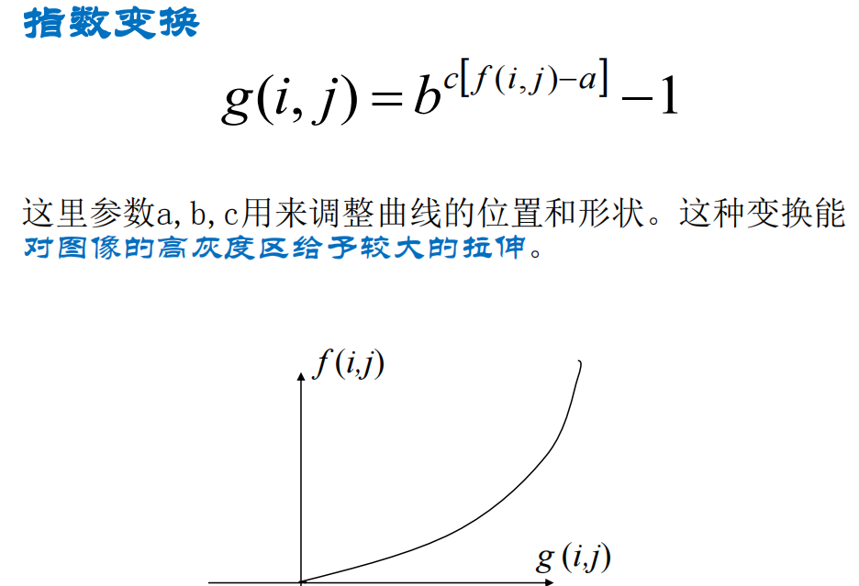

Slide 18
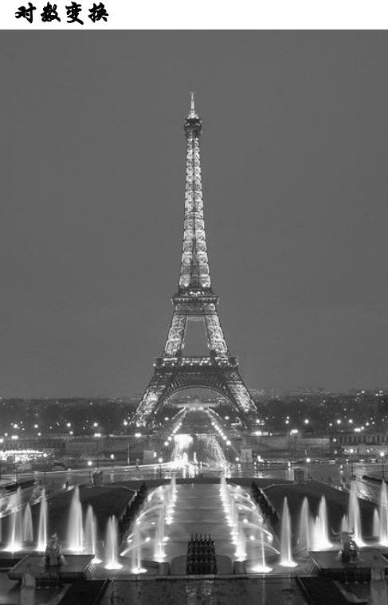
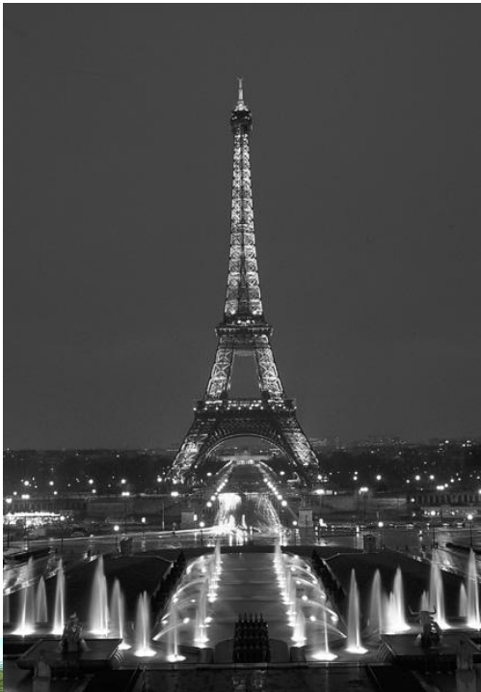

Slide 19
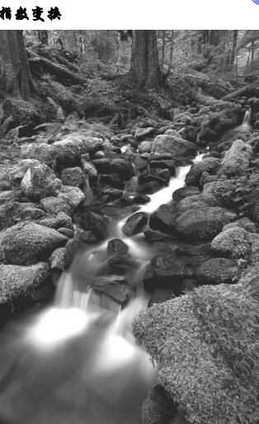
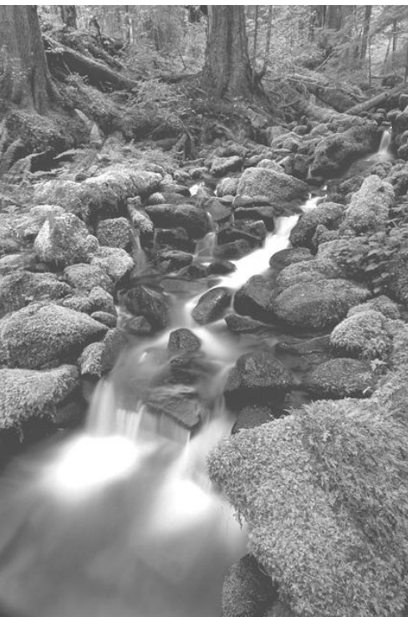

Slide 20
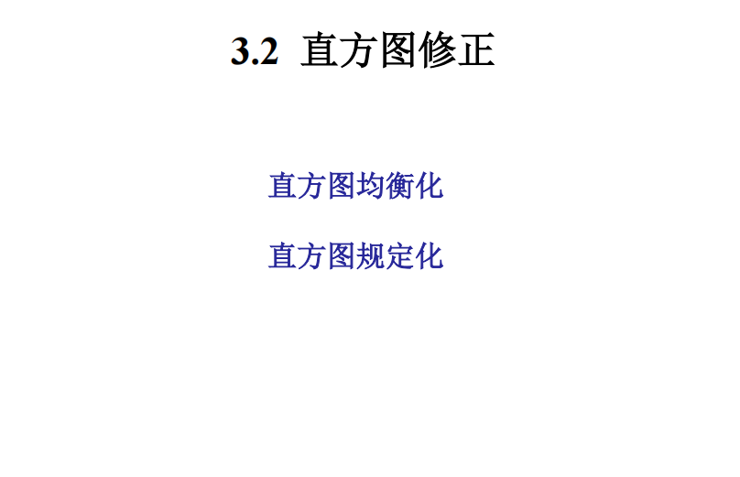

Slide 21
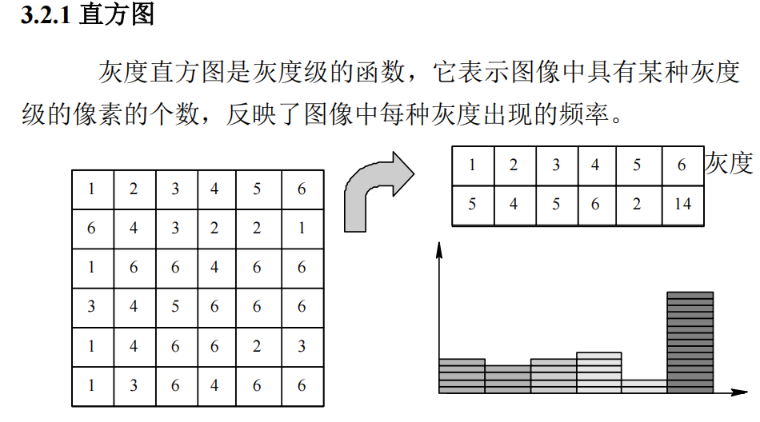
图像灰度直方图

Slide 22
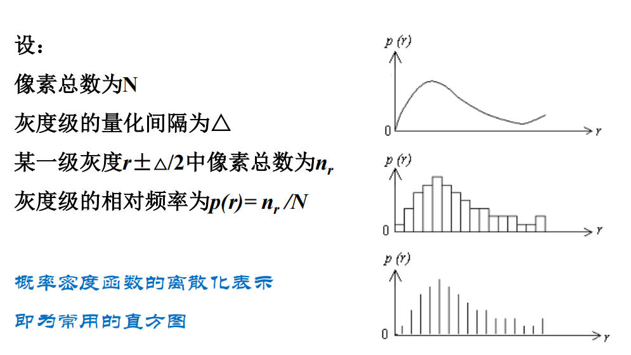

Slide 23
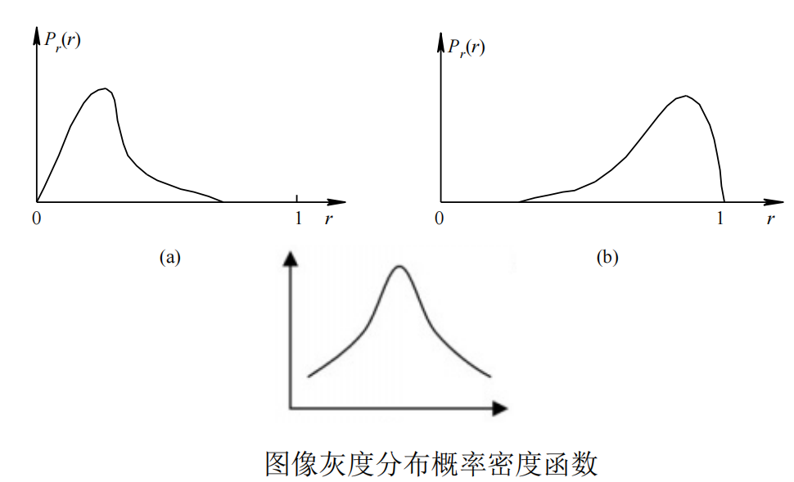

Slide 24
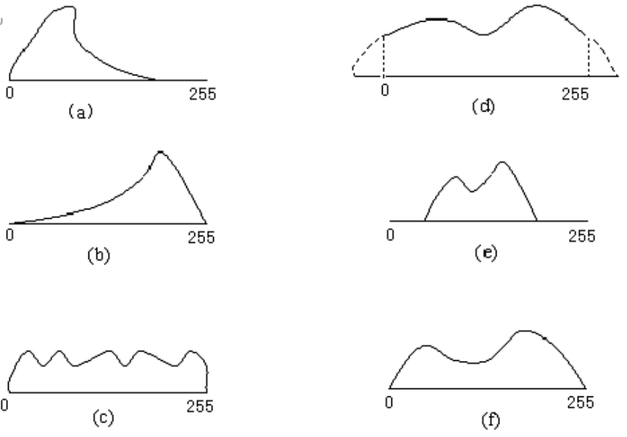
直方图的动态范围

Slide 25
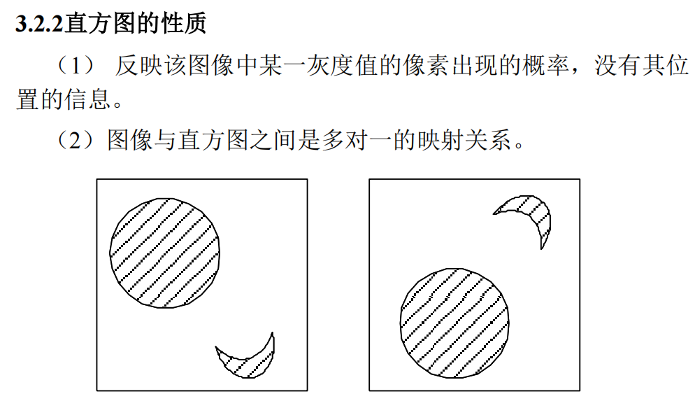

Slide 26
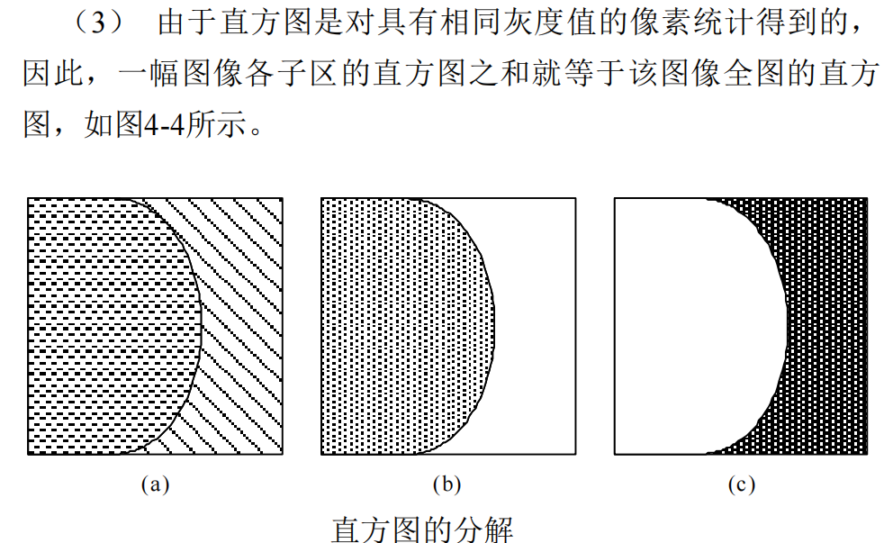

Slide 27
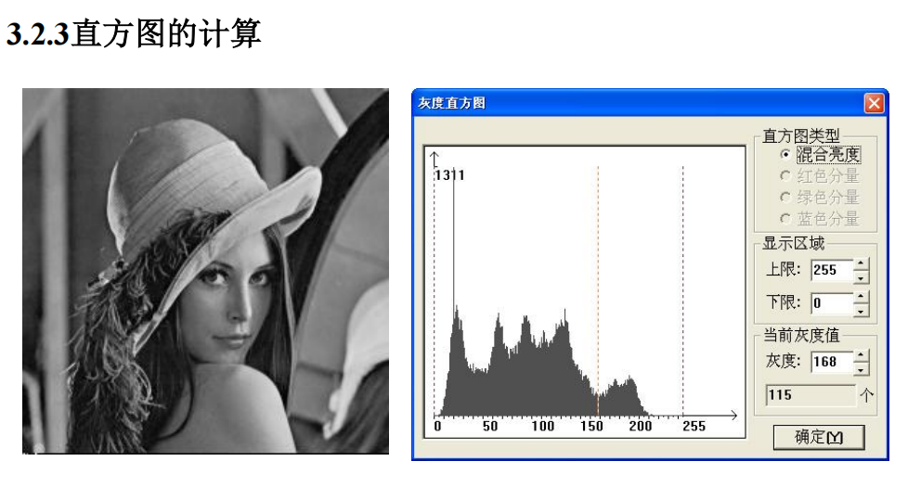

Slide 28
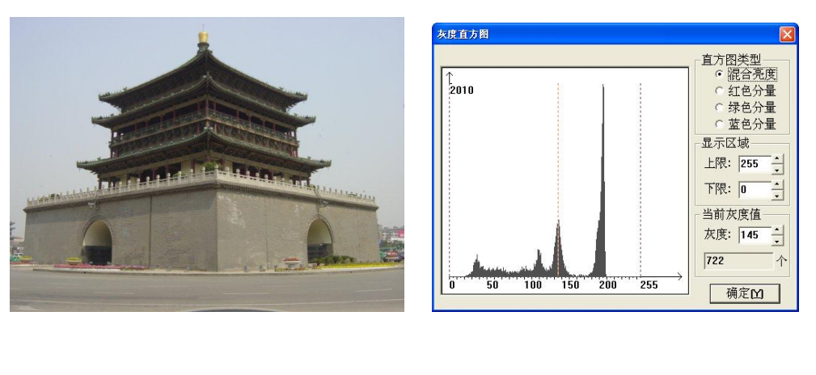

Slide 29
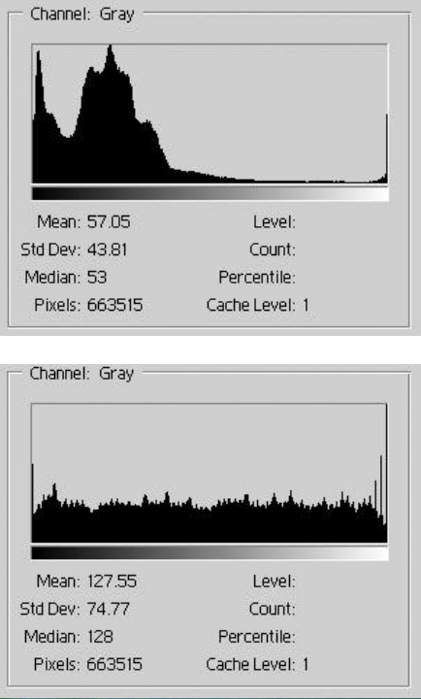
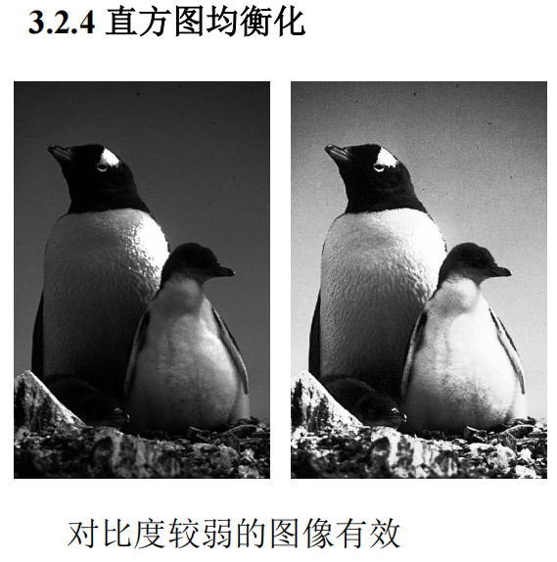

Slide 30
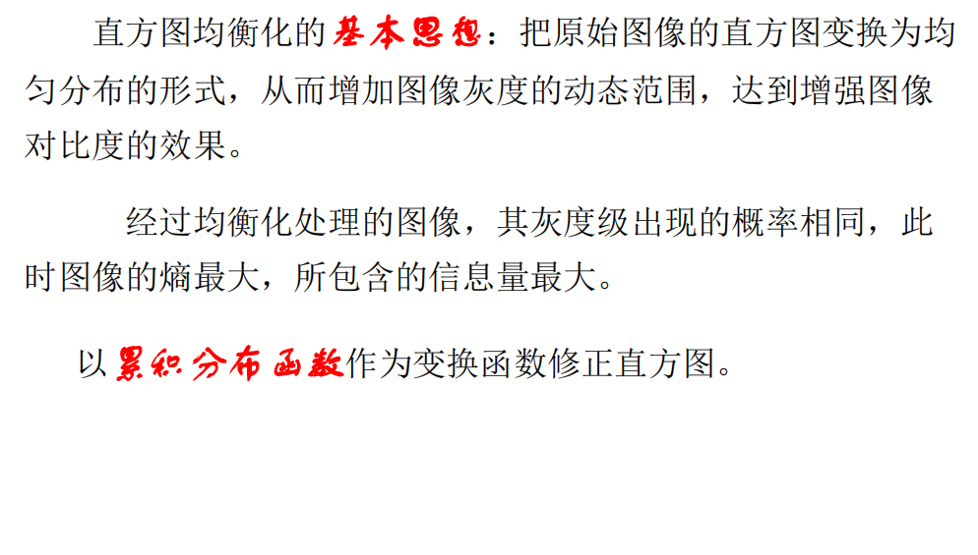

Slide 31
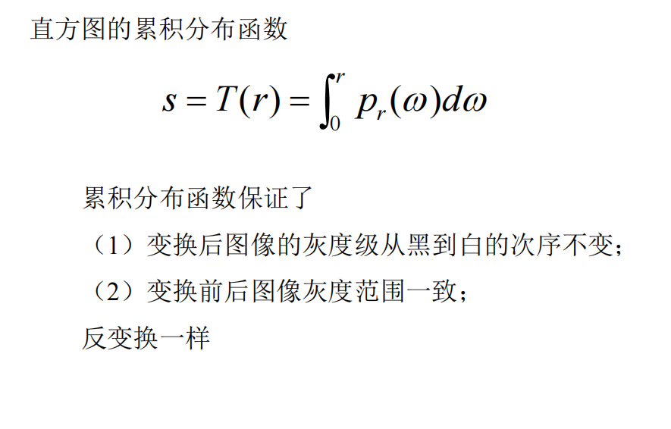

Slide 32
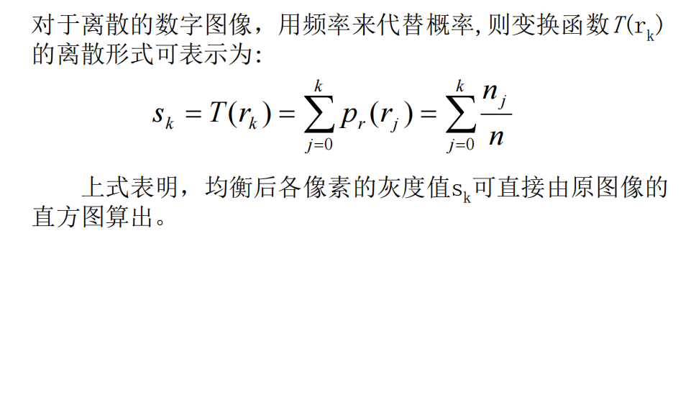

Slide 33
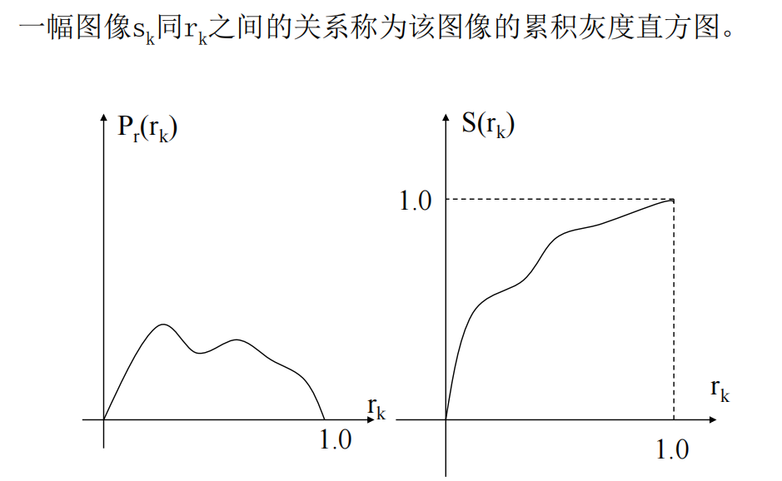

Slide 34
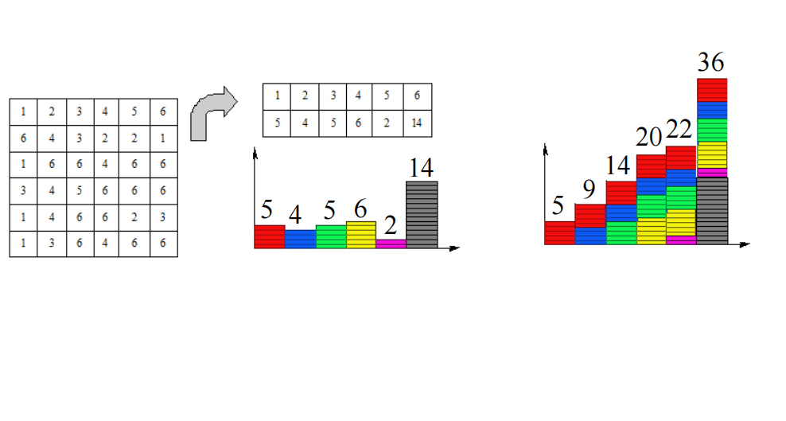

Slide 35
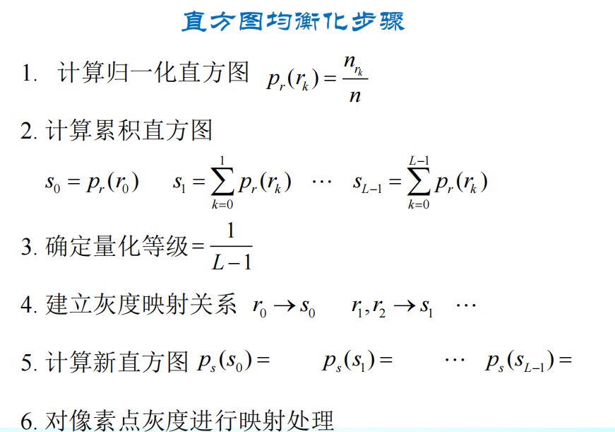

Slide 36
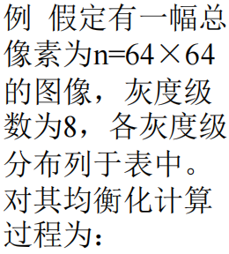
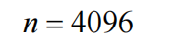
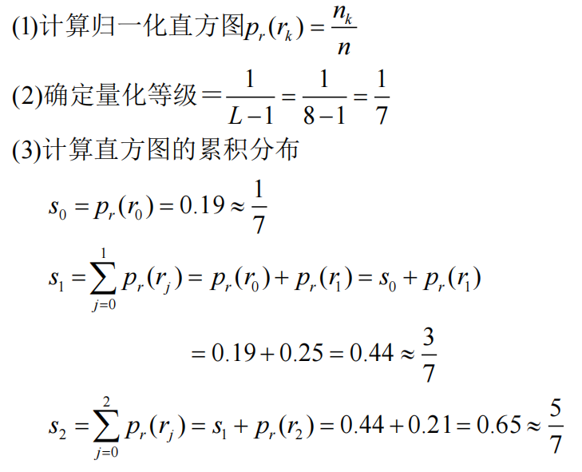
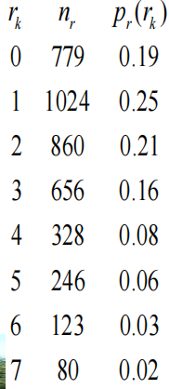

Slide 37
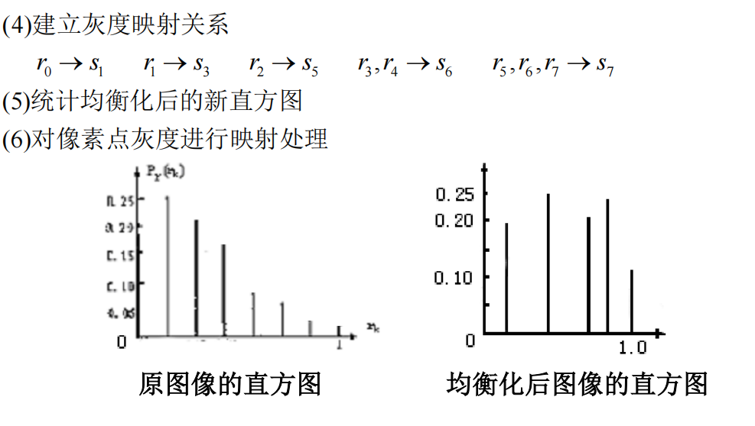

Slide 38
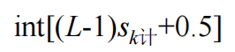
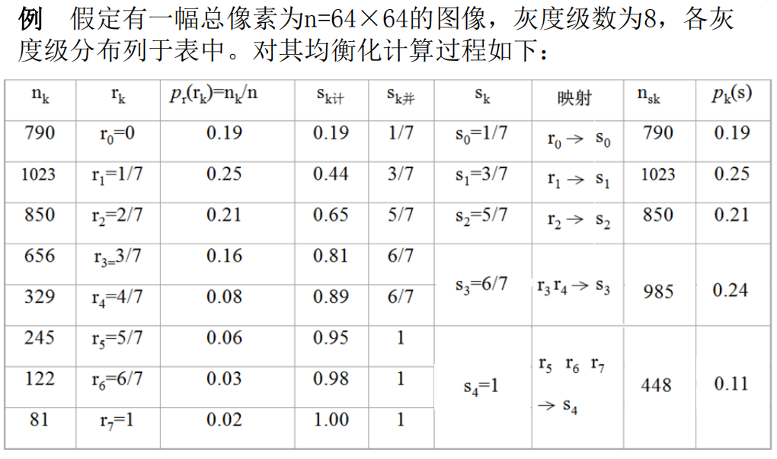

Slide 39
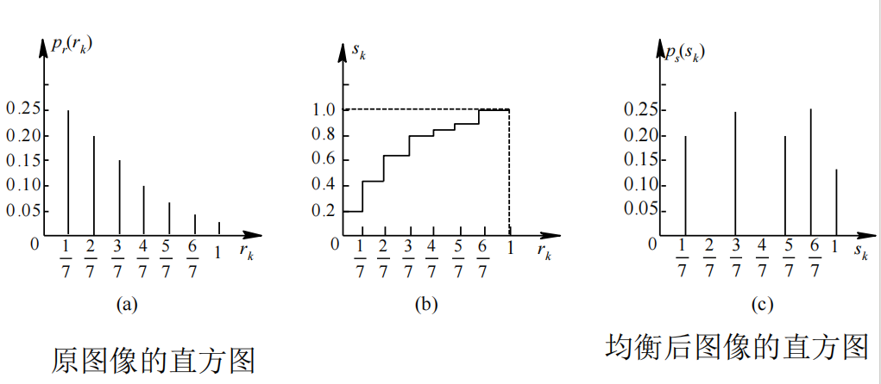

Slide 40


Slide 41


Slide 42


Slide 43


Slide 44


Slide 45


Slide 46


Slide 47


Slide 48


图(c)是将图像(A)按图(b)的直方图进行规定化得到的结果及其直方图。通过对比可以看出图(c)的对比度同图（b)接近一致，对应的直方图形状差异也不大。这样有利于影像融合处理，保证融合影像光谱特性变化小。

Slide 49


Slide 50


Slide 51


Slide 52


Slide 53



Slide 54


Slide 55




Slide 56


Slide 57


Slide 58




Slide 59


Slide 60


Slide 61


Slide 62


Slide 63


Slide 64


Slide 65

2 2 2 2 2 4 4 4 4

Slide 66


Slide 67


Slide 68


Slide 69


Slide 70


Slide 71


Slide 72


Slide 73


Slide 74


Slide 75


Slide 76


Slide 77


Slide 78


Slide 79


Slide 80



Slide 81



Slide 82


Slide 83


Slide 84


Slide 85


Slide 86


Slide 87


Slide 88


Slide 89


Slide 90


Slide 91


Slide 92


Slide 93


Slide 94


Slide 95


Slide 96


Slide 97


Slide 98



Slide 99


Slide 100


Slide 101


Slide 102


Slide 103


Slide 104


Slide 105


